Slide 1
Unterrichtsvorgaben für das Aufgabenfeld
Gesellschaftswissenschaftlicher Unterricht (Erdkunde, Geschichte, Politik)
für den zieldifferenten Bildungsgang Geistige Entwicklung an allen Lernorten

Slide 2
V Spezifische Erläuterungen zur Unterrichtsvorgabe für das
Aufgabenfeld Gesellschaftswissenschaftlicher Unterricht
V. a Aufbau und Systematik der Unterrichtsvorgabe für das Aufgabenfeld Gesellschaftswissenschaftlicher Unterricht
V. b Vorschlag für teilnehmeraktivierende Elemente bei Implementationsveranstaltungen zum Verständnis der Systematik der Unterrichtsvorgabe für das Aufgabenfeld Gesellschaftswissenschaftlicher Unterricht
V. c Allgemeine Hinweise zur Unterrichtsvorgabe für das Aufgabenfeld Gesellschaftswissenschaftlicher Unterricht
V. d Vorschlag für ein teilnehmeraktivierendes Element bei Implementationsveranstaltungen passend zu einem einzelnen Kapitel der Unterrichtsvorgabe für das Aufgabenfeld Gesellschaftswissenschaftlicher Unterricht
V. e Schulinterner Lehrplan und Unterstützungsangebote für das Aufgabenfeld Gesellschaftswissenschaftlicher Unterricht
V. f Vorschlag für teilnehmeraktivierende Elemente zum schulinternen Lehrplan für das Aufgabenfeld Gesellschaftswissenschaftlicher Unterricht

Slide 3
V. a Aufbau und Systematik der Unterrichtsvorgaben für das Aufgabenfeld Gesellschaftswissenschaftlicher Unterricht

Slide 4
Gliederung der Unterrichtsvorgabe
 | Vorbemerkungen: Unterrichtsvorgaben für den zieldifferenten Bildungsgang Geistige Entwicklung an allen Lernorten als kompetenzorientierte Unterrichtsvorgaben
Kapitel 1 | Der Beitrag des Aufgabenfeldes Gesellschaftswissenschaftlicher Unterricht und zugehöriger Fächer zur Bildung im zieldifferenten Bildungsgang Geistige Entwicklung
Kapitel 2 | Kompetenzbereiche, Inhaltsfelder, Schwerpunkte, fachliche Aspekte und angestrebte Kompetenzen.
Kapitel 3 | Leistungen ermöglichen, erkennen, einschätzen und rückmelden
 | Glossar
Notes:
Die Gliederung folgt damit der der Lehrpläne der allgemeinbildenden Schulen.

Slide 5
Gliederung Kapitel 2
Kapitel 2 | Kompetenzbereiche, Inhaltsfelder, Schwerpunkte, fachliche Aspekte und angestrebte Kompetenzen.
2.1 | Kompetenzbereiche für das Aufgabenfeld Gesellschaftswissenschaftlicher Unterricht (Erdkunde, Geschichte, Politik)
Abschnitt A: Erdkunde
2.2 | Inhaltsfelder und Schwerpunkte im Fach Erdkunde
2.3 | Fachliche Aspekte und angestrebte Kompetenzen bezogen auf die Schwerpunkte der Inhaltsfelder
2.3.1 – 2.3.3 | Fachliche Aspekte und angestrebte Kompetenzen bezogen auf die Schwerpunkte des Inhaltsfeldes …
Ebenso in Abschnitt B: Geschichte
Ebenso in Abschnitt C: Politik

Slide 6
Entwicklung von Unterrichtsvorgaben - RAHMENSETZUNG
Orientierung an den Richtlinien für den Förderschwerpunkt Geistige Entwicklung (2022).
Orientierung an der Struktur der Unterrichtsvorgaben für den zieldifferenten Bildungsgang Geistige Entwicklung von 2022.
Orientierung am Lehrplan Sachunterricht der Primarstufe und dem Kernlehrplan der Hauptschule Gesellschaftslehre (Erdkunde, Geschichte, Politik).
U. a. mit den Zielen:
    Anschlussorientierung
    Ermöglichen von Partizipation auf allen Ebenen im schulischen wie auch lebensweltbezogenen Kontext

Slide 7
Unterrichtsvorgaben – GLIEDERUNGSPUNKTE und -INHALT
Kapitel 2: Kompetenzbereiche, Inhaltsfelder, Schwerpunkte, fachliche Aspekte und angestrebte Kompetenzen

Slide 8
Kompetenzbereiche
Sachkompetenz
Methodenkompetenz
Urteilskompetenz
Handlungskompetenz
Kompetenzbereiche:
Repräsentieren die Grund-dimensionen des fachlichen Handelns,
strukturieren den fachlichen Kompetenzerwerb,
implizieren vielfältige indivi-duelle Zugänge auf unter-schiedlichen Aneignungs-ebenen,
sind aufgabenfeldspezifisch formuliert.

Slide 9
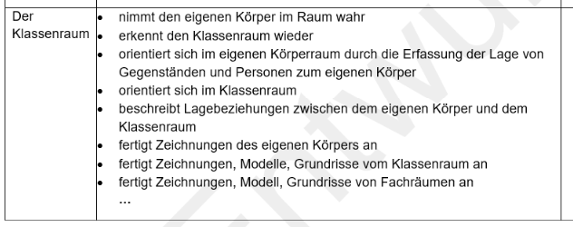
Kompetenzbereiche
Kompetenzbereiche
sind mit den angestrebten Kompetenzen verknüpft.
Die unterschiedlichen Aneignungsebenen werden durch die Wahl der Operatoren deutlich.

Slide 10
Inhaltsfelder
Inhaltsfelder:
systematisieren die ver-bindlichen und unver-zichtbaren unterrichtlichen Gegenstände,
geben Hinweise für die inhaltliche Ausrichtung des Lehrens und Lernens.
Fach Erdkunde:
Unterschiedlich strukturierte Räume
Mobilität
…
Fach Geschichte:
Zeit und Wandel
Zeitepochen und gesellschaftlicher Wandel
Fach Politik:
Leben in der Demokratie
Identität und Lebensgestaltung
…

Slide 11
Untergliederung der Inhaltsfelder in Schwerpunkte
Schwerpunkte:
Fokussieren die unterrichtlichen Gegenstände,
werden unabhängig voneinander oder
im parallelen Bezug zueinander angeordnet.

Slide 12
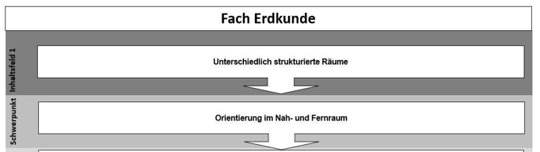
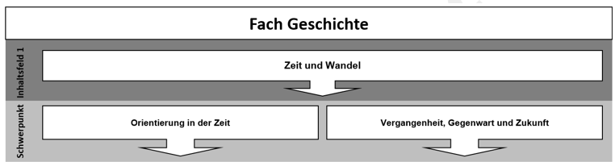
Untergliederung der Inhaltsfelder in Schwerpunkte
Beispiele:

Slide 13
Fachliche Aspekte
Fachliche Aspekte:
gliedern die Schwerpunkte entsprechend fachlicher Modelle oder
beschreiben unterschiedliche Aspekte von Kompetenzen.
Durch die fachlichen Aspekte werden die angestrebten Kompetenzen inhaltslogisch gebündelt.

Slide 14
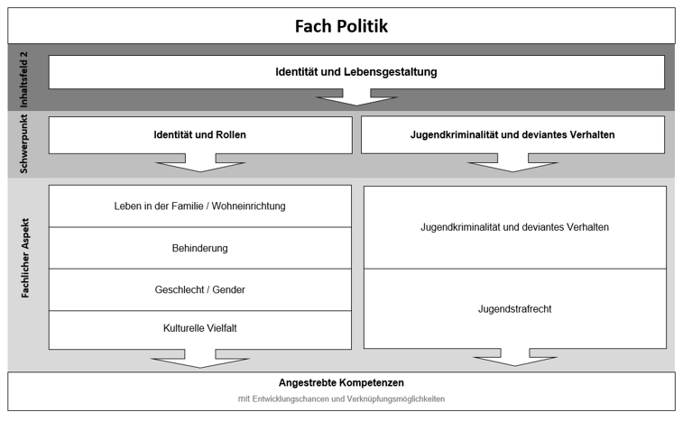
Fachliche Aspekte
Beispiel:

Slide 15
Angestrebte Kompetenzen
Angestrebte Kompetenzen
beschreiben fachliche Entwicklungsschritte,
berücksichtigen elementare Fähigkeiten und Vorläuferfähigkeiten,
sind innerhalb eines offen angelegten entwicklungsbezogenen Kontinuums konzipiert,
beziehen sich auf Verhalten, das in jeweils unterschiedlichen Modi sichtbar werden kann, konkretisieren die fachliche und entwicklungsorientierte Systematik,
bilden die Grundlage für die Formulierung individuell angestrebter Lernergebnisse und die Planung eines individuell ausgerichteten Unterrichts.
Notes:
Verhalten wird in unterschiedlichen Modi sichtbar: z. B. Veränderungen im Antlitz (Glossar), Augenbewegungen, Körperspannung),
Kompetenzen werden von SuS ggfs. auch “übersprungen” oder ausgelassen. Ebenfalls können Entwicklungen in weiteren fachlichen Aspekten stattfinden, während vereinzelt kein weiterer Kompetenzerwerb mehr erfolgt

Slide 16
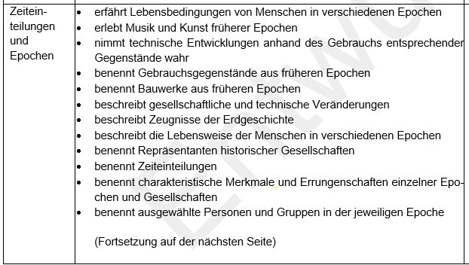
Angestrebte Kompetenzen
Beispiel aus dem Fach Geschichte:

Slide 17
Entwicklungschancen und Verknüpfungsmöglichkeiten
  Exemplarische Vernetzungen zwischen dem fachlichen und dem entwicklungsbezogenen Kompetenzerwerb, wodurch Entwicklungschancen ermöglicht werden können.
  Markierung von Verknüpfungsmöglichkeiten zu weiteren Unterrichtsvorgaben für den zieldifferenten Bildungsgang Geistige Entwicklung, um Grundlagen für fächer-übergreifendes Arbeiten (u.a. Projekte) aufzuzeigen.
  Im Sinne einer Anschlussorientierung exemplarische Verknüpfungsmöglichkeiten zu den Lehrplänen der Primarstufe und den Kernlehrplänen der Hauptschule.

Slide 18
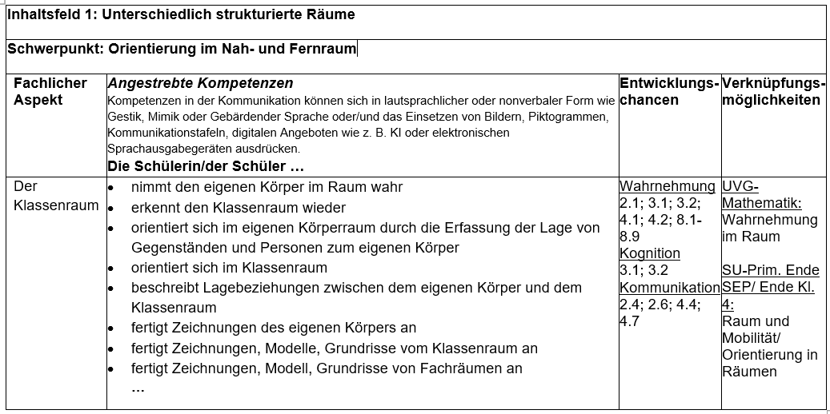
Vernetzung von fachlichem und entwicklungsbezogenem Kompetenzerwerb (Beispiel aus dem Fach Erdkunde)

Slide 19
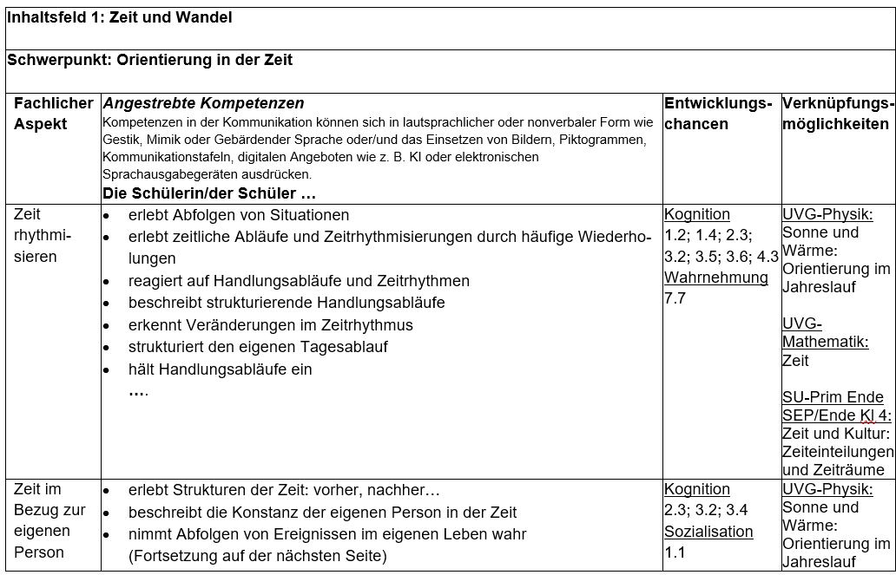
Exemplarische Verknüpfungen zu Unterrichtsvorgaben
Geistige Entwicklung (Beispiel aus dem Fach Geschichte)

Slide 20
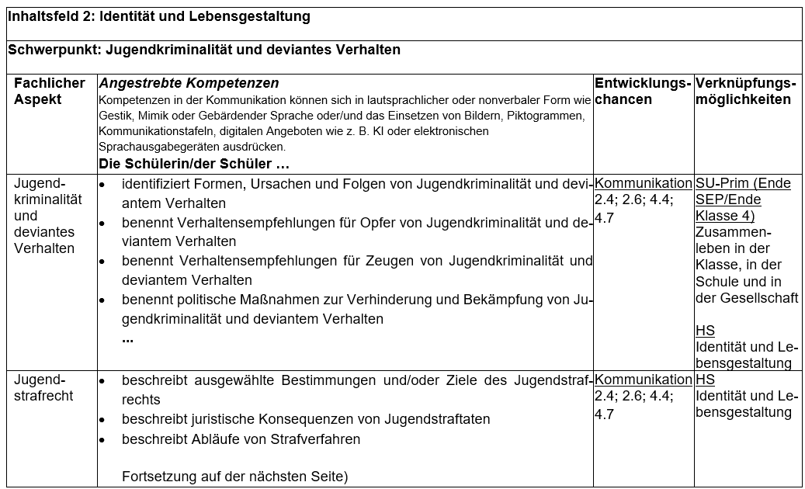
Exemplarische Verknüpfungen zum Lehrplan Primarstufe / Hauptschule (Beispiel aus dem Fach Politik)

Slide 21
V. b Vorschlag für teilnehmeraktivierende Elemente bei
Implementationsveranstaltungen zum Verständnis der Systematik der Unterrichtsvorgabe für das Aufgabenfeld Gesellschaftswissenschaftlicher Unterricht

Slide 22
Arbeitsaufträge zum Verständnis der Systematik der Unterrichtsvorgaben
Einen der drei fachlichen Abschnitte der Unterrichtsvorgabe auswählen:
Den Pfad von einer angestrebten Kompetenz zu einer anderen innerhalb des fachlichen Aspekts nachvollziehen und skizzieren.
Für eine/n konkrete/n (fiktive/n) Schüler/in angestrebte Kompetenzen zur Lern- und Entwicklungsplanung identifizieren.

Slide 23
V. c Allgemeine Hinweise zur Unterrichtsvorgabe für das Aufgabenfeld Gesellschaftswissenschaftlicher Unterricht

Slide 24
zur Bildung im zieldifferenten Bildungsgang Geistige Entwicklung
Gesellschaftswissenschaftlicher Unterricht– Beitrag des Aufgabenfeldes
In seiner Gesamtheit leistet das Aufgabenfeld einen Beitrag zur Entwicklung einer elementaren geografischen, historischen und politischen Bildung im zieldifferenten Bildungsgang Geistige Entwicklung.
Erworbene Kompetenzen befähigen die Schülerinnen/Schüler, verantwortlich am sozialen und gesellschaftlichen Leben teilzunehmen und ein weitgehend selbstbestimmtes Leben zu gestalten.

Slide 25
V. d Vorschlag für ein teilnehmeraktivierendes Element bei
Implementationsveranstaltungen passend zu einem einzelnen Kapitel der Unterrichtsvorgabe zum
Aufgabenfeld Gesellschaftswissenschaftlicher Unterricht

Slide 26
Kapitel 2: Angestrebte Kompetenzen in der Praxis
„Bildung im zieldifferenten Bildungsgang Geistige Entwicklung ist angelegt in einem Dreiklang von Fachorientierung, Entwicklungsorientierung und Lebensweltbezug und zielt auf persönliche Entfaltung, eine selbstständige Lebensgestaltung und Partizipation in allen Lebensbereichen. Dies spiegelt sich in den Unterrichtsvorgaben der Aufgabenfelder (Fächer) und der Entwicklungsbereiche.“
Sichten Sie die für einen Schwerpunkt formulierten angestrebten Kompetenzen vor dem Hintergrund der Lern- und Entwicklungsplanung (Förderplanung) von zwei Schülerinnen bzw. Schülern ihrer Lerngruppe.
Welche Kompetenzen sind für die ausgewählte Schülerin / den Schüler aktuell und mit Orientierung auf den Lebensweltbezug anzustreben?
Was müssten Sie in Ihrer Unterrichtsplanung berücksichtigen, um den Kompetenzerwerb zu ermöglichen?
Wie könnten Sie den fachlichen Kompetenzerwerb mit der Entwicklung in den Entwicklungs-bereichen verzahnen, um Entwicklungschancen zu ermöglichen?
Welche Maßnahmen zur Unterstützten Kommunikation wären einzubinden?
Welche Assistiven Technologien könnten unterstützend wirken?
Notes:
Anregung: Verwendung in der Lehrerkonferenz oder Fachkonferenz zwecks einer ersten gemeinsamen Auseinandersetzung mit den Unterrichtsvorgaben, aus der konkrete Vereinbarungen zur Weiterarbeit abgeleitet werden können.

Slide 27
V e. Schulinterner Lehrplan und Unterstützungsangebote für das Aufgabenfeld Gesellschaftswissenschaftlicher Unterricht

Slide 28

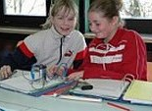
Entwicklungs-, fach- und lebensweltbezogene Kompetenzen
Angestrebte
Kompetenzen
Was?
Wofür?
Kompetenz-entwicklung
Wie?
Womit?
Richtlinien für den FÖS GG
Unterrichtsvor-gaben für den Bildungsgang GG
Schulinterner
Lehrplan

Slide 29
Schulinterne Lehrpläne
Umsetzung der Richtlinien und Unterrichtsvorgaben unter spezifischen Bedingungen einer Schule
Ausgestaltung von Freiräumen
Instrumente zur Unterrichtsentwicklung und Unterrichts-gestaltung
Grundlage der fachlichen und entwicklungsbezogenen Arbeit im Team
Transparenz für alle am Bildungsprozess Beteiligten
Grundlage für Reflexion und Evaluation

Slide 30
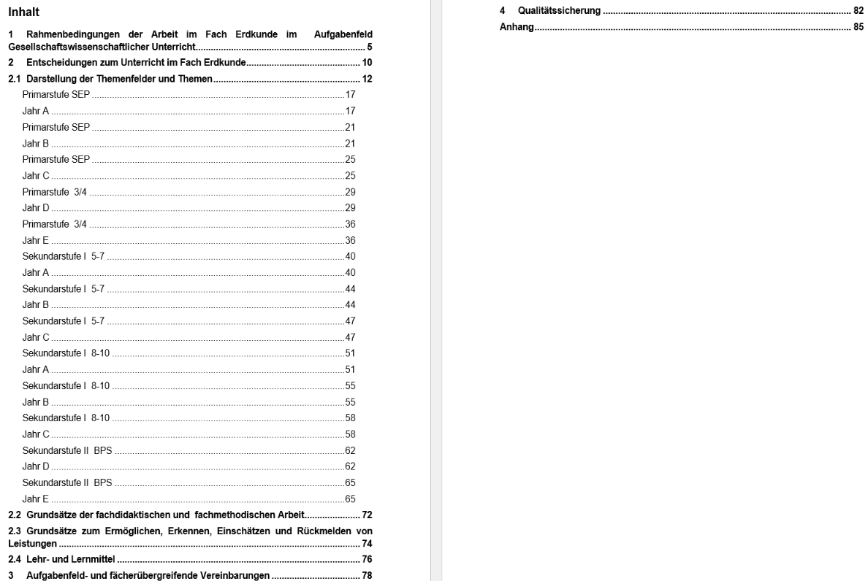
Gliederung des schulinternen Lehrplans (Beispiel Fach Erdkunde)
Diese Gliederung ist exemplarisch. Jede Schule ist aufgefordert zu prüfen, welche Struktur bzw. Gliederung für den jeweils eigenen schulinternen Lehrplan geeignet ist.
Notes:
Diese Gliederung ist exemplarisch. Jede Schule ist aufgefordert zu prüfen, welche Struktur bzw. Gliederung für den jeweils eigenen schulinternen Arbeitsplan geeignet ist.

Slide 31
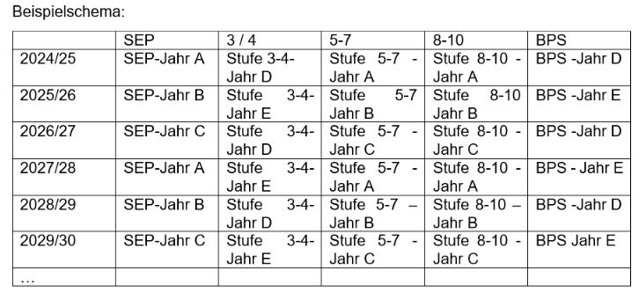
Systematik des schulinternen Beispiel-Lehrplans
Die Rhythmisierung der Themenfelder gemäß der Drei- und Zweijahres-Zyklen wird in einer Übersicht (Excel-Tabelle) des vorliegenden Arbeitsplanes lernjahrbezogen (chronologisch) dargestellt.

Slide 32
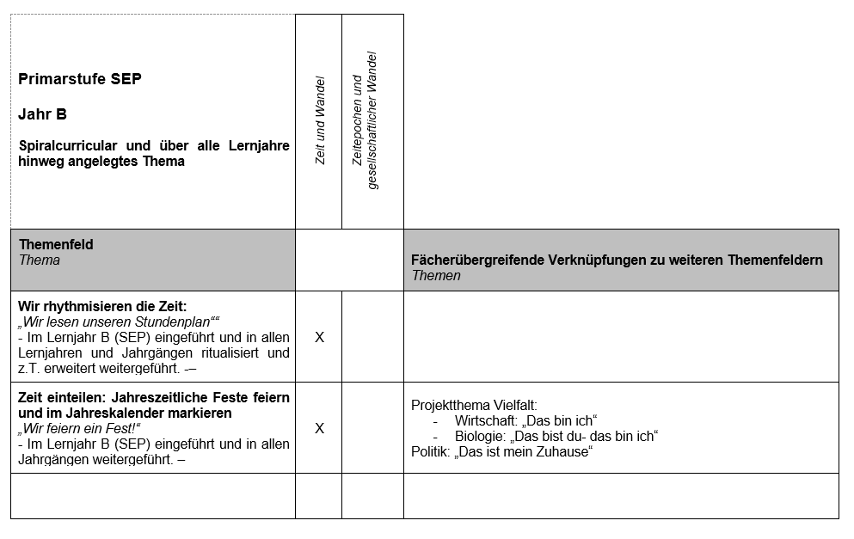
Beispiel zur Systematik des schulinternen Lehrplans (Beispiel Fach Geschichte)
Notes:
Damit wird sichergestellt, dass die Schülerinnen und Schüler im Laufe ihrer Schulbiografie an allen Themenfeldern und den aufgezeigten Bereichen/ Inhalten/ fachlichen Aspekten partizipieren und gleichzeitig keine Redundanzen hinsichtlich der Themenfelder beim mehrjährigem Verbleib in einer jahrgangsübergreifenden Lerngruppe entstehen.

Slide 33
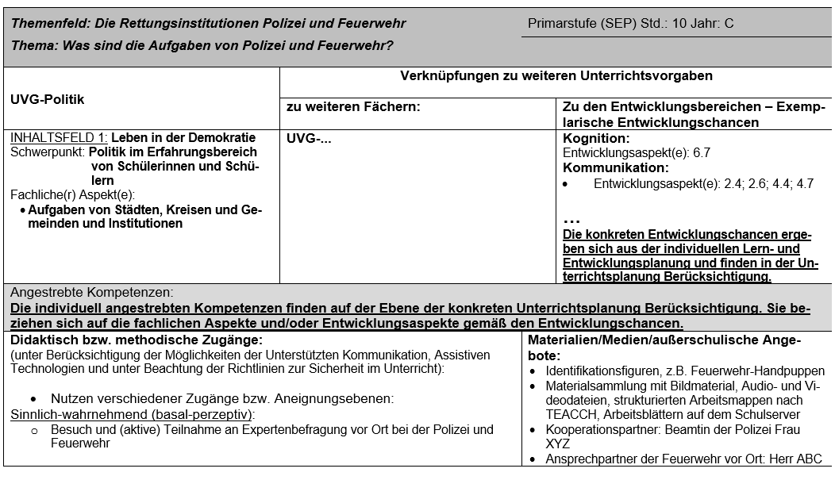
Aus dem
schulinternen Lehrplan (Beispiel Fach Politik) (I)

Slide 34
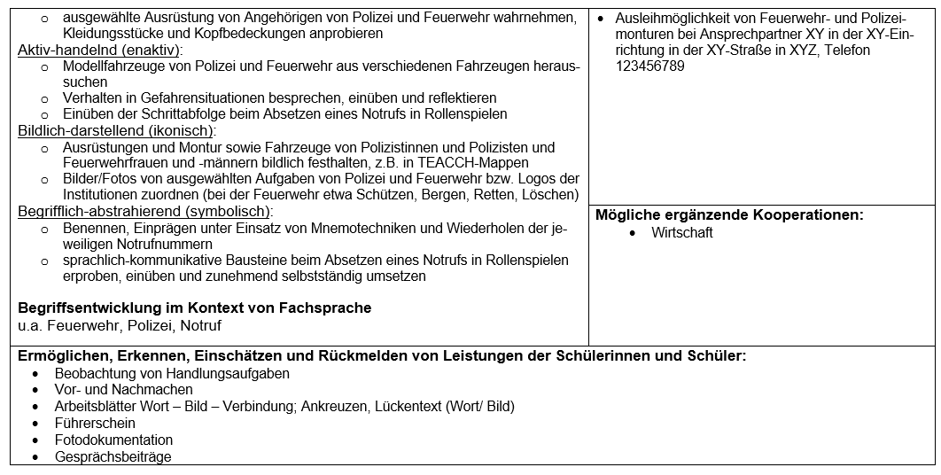
Aus dem
schulinternen Lehrplan (Beispiel Fach Politik) (II)

Slide 35
V. f Vorschlag für teilnehmeraktivierende Elemente zum schulinternen Lehrplan für das Aufgabenfeld Gesellschaftswissenschaftlicher Unterricht

Slide 36
Auf dem Weg zum schulinternen Lehrplan:
Tauschen Sie sich zu dem Vorschlag für die Weiterarbeit in der Schule aus und planen Sie Ihre nächsten Schritte.
Vorstellen der Unterrichtvorgaben (Grundlage: ppt)
Unterstützungsmaterialien vorstellen: Lehrplannavigator mit einem Beispiel eines schulinternen Lehrplans etc. (Motto: „Dazu gibt es übrigens schon etwas als Anregung!“)
Den eigenen schulinternen Lehrplan (schulinterne Curricula) prüfen: Was sind unsere Stärken? Wo besteht Handlungsbedarf?
Konkrete Maßnahmen zur Fortschreibung des schulinternen Lehrplans festlegen (Was? Wer? Wann bzw. bis wann?)
Notes:
Anregung: Verwendung in Implementationsveranstaltung mit Schulleitungen und Fachkonferenzvorsitzenden

Slide 37
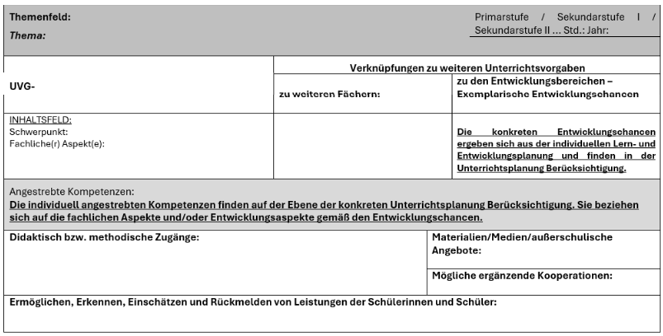
Themenfelder auf der Basis schuleigener Gegebenheiten planen:
Bitte planen Sie mit einer Partnerin/einem Partner
ein Themenfeld auf der Basis Ihrer schuleigenen Gegebenheiten.
Notes:
Anregung: Verwendung in der Lehrerkonferenz oder Fachkonferenz

Slide 38
Unterricht für eine Lerngruppe auf der Basis eines Themenfeldes planen:
Planen Sie bitte mit einer Partnerin/ einem Partner für eine konkrete Lerngruppe eine Unterrichtssequenz auf Basis des in der vorherigen Aufgabe erarbeiteten Themenfeldes.
Bitte prüfen Sie anschließend, ob dieses Format für Ihren schulinternen Lehrplan nützlich ist, und passen Sie dieses ggf. an.
Notes:
Diese Aufgabe könnte auch so gestaltet werden, dass auf der Grundlage eines Themenfeldes, welches für die eigenen schulischen Gegebenheiten geplant wurde, konkreter Unterricht geplant würde.

Slide 39
Herzlichen Dank für Ihre Aufmerksamkeit!

